Slide 1
Бюджетное профессиональное образовательное учреждение Омской области
«Омский колледж профессиональных технологий»
Формирование региональной системы инклюзивного
среднего профессионального образования инвалидов и лиц с ОВЗ на базе БПОУ ОО «Омский колледж профессиональных технологий»
г. Томск, 17 апреля 2019 года

Slide 2
Бюджетное профессиональное образовательное учреждение Омской области
«Омский колледж профессиональных технологий»
Распоряжение Министерства образования Омской области от 12.07.2016 № 2141 «Об определении базовой профессиональной образовательной организации, обеспечивающей поддержку региональной системы инклюзивного среднего профессионального образования Омской области»:
БПОУ ОО «Омский колледж профессиональных технологий» определён базовой профессиональной образовательной организацией, обеспечивающей поддержку региональной системы инклюзивного среднего профессионального образования Омской области.

Slide 3
Бюджетное профессиональное образовательное учреждение Омской области
«Омский колледж профессиональных технологий»
Целью деятельности колледжа, как БПОО, является обеспечение поддержки региональной системы инклюзивного профессионального образования инвалидов в рамках Государственной программы Российской Федерации «Доступная среда».

Slide 4
Задачи БПОО:
обучение инвалидов и лиц с ОВЗ по востребованным и перспективным для экономики региона профессиям и специальностям по адаптированным образовательным программам СПО (по одной или нескольким нозологиям), программам профессионального обучения, дополнительным профессиональным программам;
реализация образовательных программ СПО для инвалидов и лиц с ОВЗ с использованием сетевой формы;
предоставление для коллективного пользования специальных информационных и технических средств, дистанционных образовательных технологий, учебно-методических материалов;
повышение квалификации, в том числе в форме стажировок, педагогических работников профессиональных образовательных организаций Омской области;
осуществление консультаций инвалидов и лиц с ОВЗ, их родителей (законных представителей) по вопросам получения СПО, в том числе с проведением профессиональной диагностики.

Slide 5
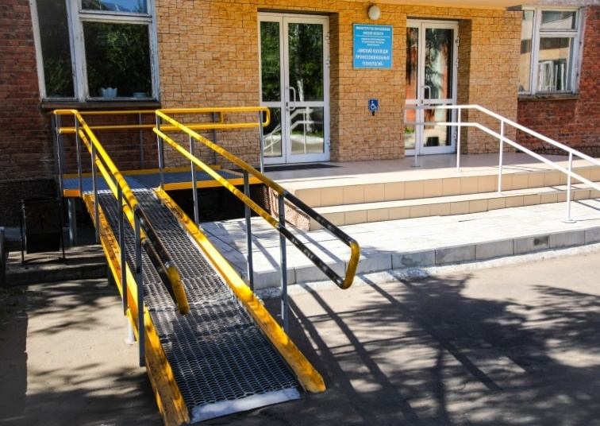
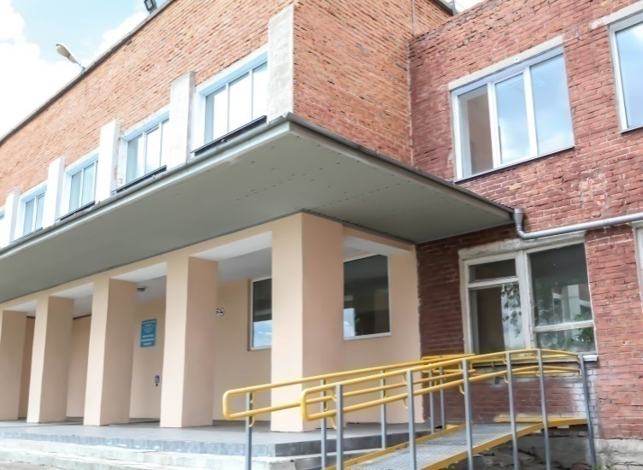
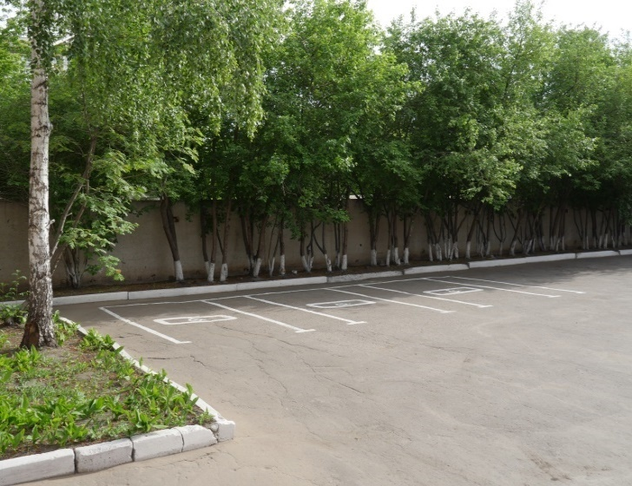
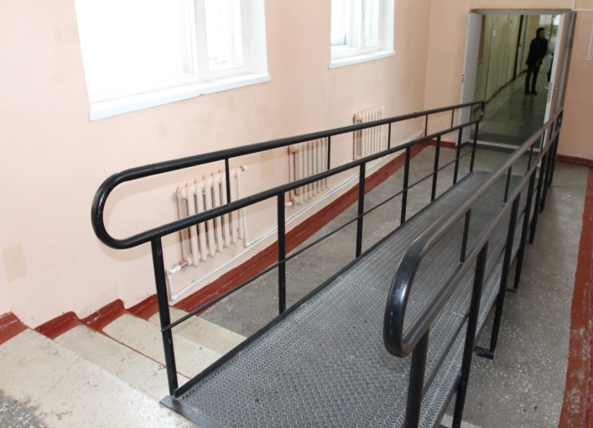
Бюджетное профессиональное образовательное учреждение Омской области
«Омский колледж профессиональных технологий»
Доступная архитектурная среда

Slide 6
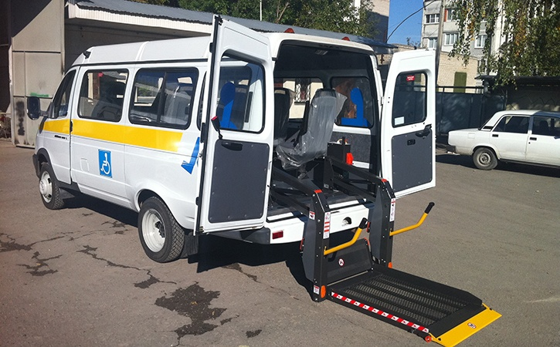
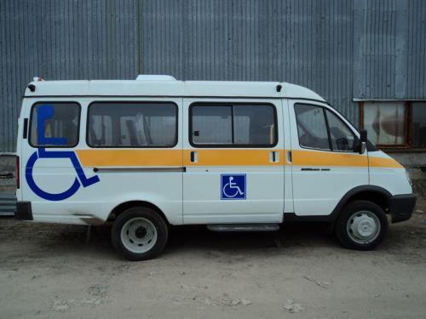
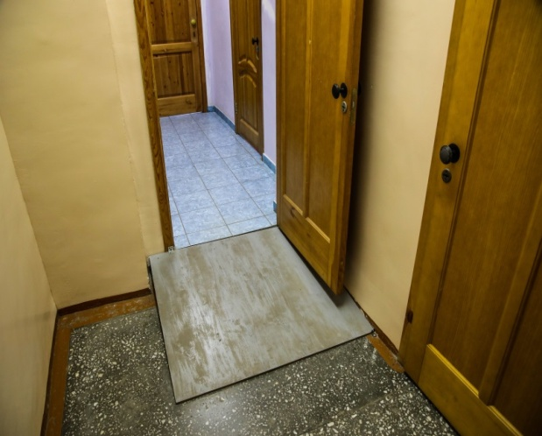
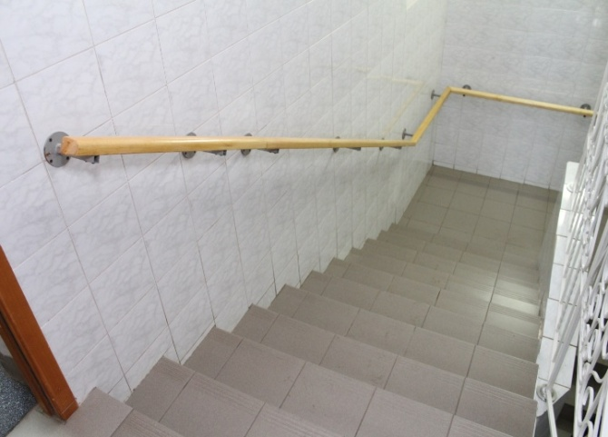
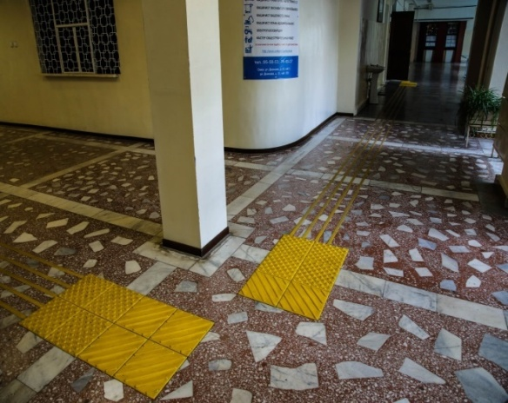
Бюджетное профессиональное образовательное учреждение Омской области
«Омский колледж профессиональных технологий»
Доступная архитектурная среда

Slide 7
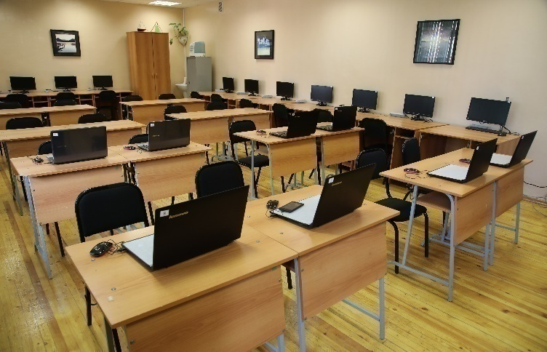
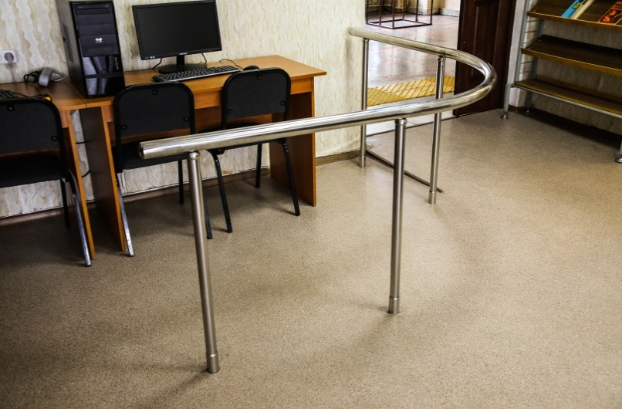
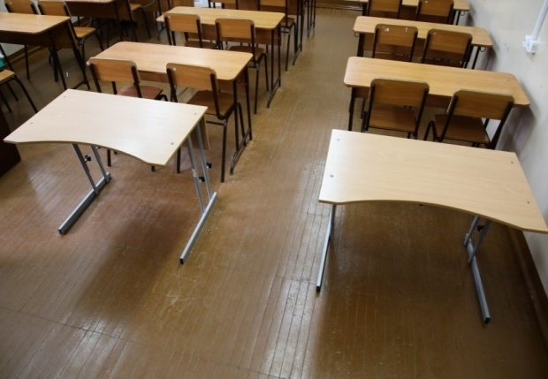
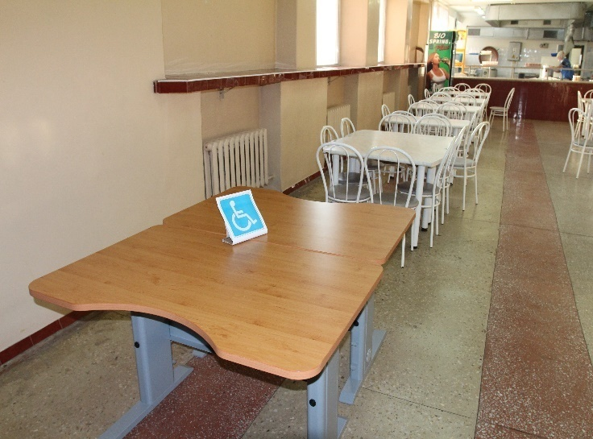
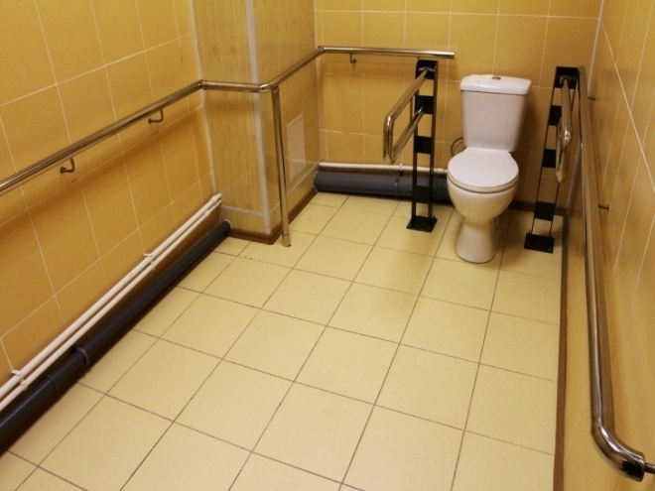
Бюджетное профессиональное образовательное учреждение Омской области
«Омский колледж профессиональных технологий»
Доступная архитектурная среда

Slide 8
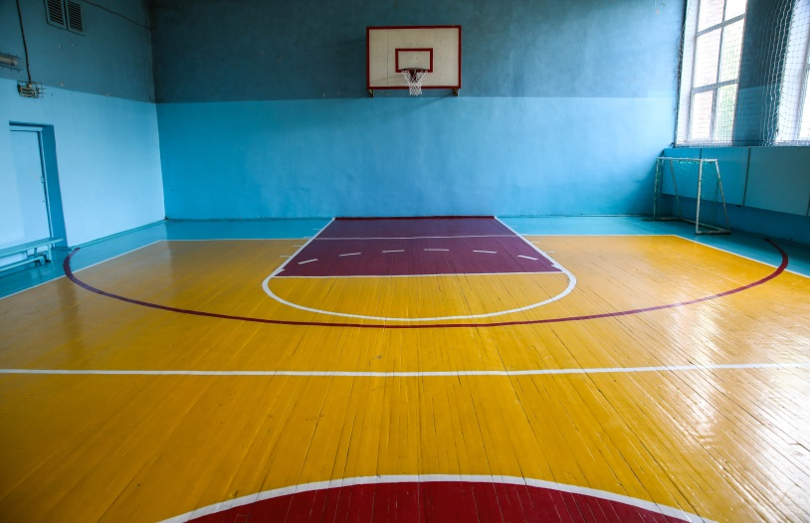
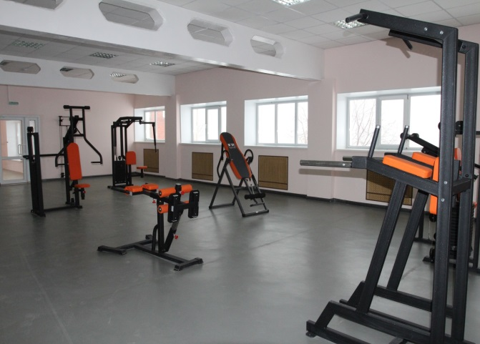
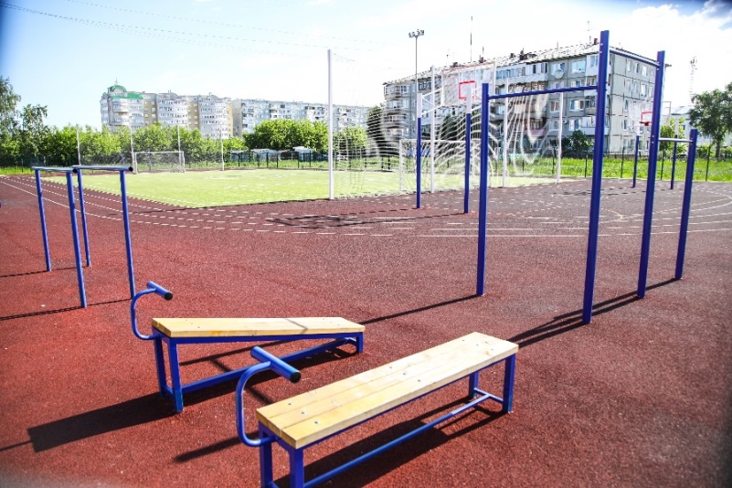
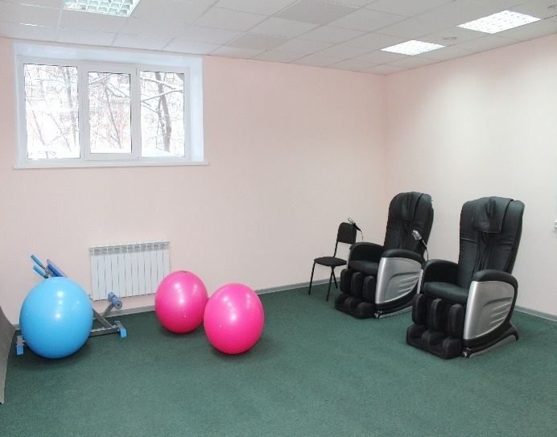
Бюджетное профессиональное образовательное учреждение Омской области
«Омский колледж профессиональных технологий»
Доступная архитектурная среда

Slide 9
Направления деятельности БПОО
Формирование нормативно-правовой базы.
Участие в конкурсах, выставках, форумах, конференциях (трансляция опыта).
Организация и проведение на базе колледжа конкурсов, выставок, форумов, вебинаров, конференций (трансляция опыта).
Разработка учебно-планирующей документации, материалов для организации комплексного сопровождения инклюзивного образовательного процесса.
Посещение и анализ занятий.
Организация и проведение реабилитационных мероприятий в рамках инклюзивного образования.
Повышение квалификации сотрудников.

Slide 10
Проведение исследований по проблемам инклюзии среди специалистов, педагогических и руководящих работников профессиональных образовательных организаций для изучения профессиональных затруднений и построения эффективной системы повышения квалификации.
Анкеты:
для преподавателей профессиональных образовательных организаций,
для родителей студентов, обучающихся в ПОО без нарушения состояния здоровья,
для родителей детей с инвалидностью и ОВЗ,
- для обучающихся ПОО без нарушения состояния здоровья.

Slide 11
Участие в психолого-педагогическом исследовании
- профессиональные образовательные организации Омской области - 34,
- педагоги – 330 человек,
- родители обучающихся – 340 человек,
- родители обучающихся с инвалидностью, с ОВЗ – 186 человек,
- обучающиеся – 955 человек (2018 г.),
- обучающиеся – 333 человека (2019 г.)
Отчет
«Результаты исследования по организации инклюзивного образования в профессиональных образовательных организациях Омской области».
Отчет размещен на сайте БПОУ ОКПТ.

Slide 12
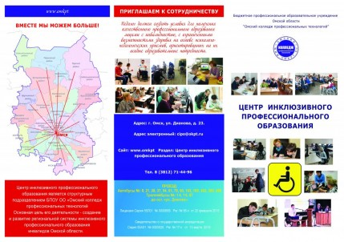
24 декабря 2017 года – открытие Центра инклюзивного профессионального образования как структурного подразделения Омского колледжа профтехнологий

Slide 13
Обучающие мероприятия Центра
1. Оказание консультационных услуг для руководящих и педагогических работников по вопросам организации инклюзивного образования в ПОО (очно, дистант, по телефону);
Проведено консультаций 2017-2018 уч. год - 51, 2018-2019 уч. год - 63,
2. Вебинары по вопросам организации инклюзивного образования - 4:
1) БПОУ «Большереченский сельскохозяйственный техникум»,
2) БПОУ «Муромцевский техникум механизации сельского хозяйства»,
3) БПОУ «Тевризский техникум»,
4) БПОУ «Тарский индустриально-педагогический колледж».
3. Вебинар по вопросам профориентационной деятельности ПОО лиц с ОВЗ и инвалидностью:
1) БПОУ «Большереченский сельскохозяйственный техникум».
4. Вебинар по вопросам межведомственного взаимодействия:
1) БПОУ «Тарский индустриально-педагогический колледж».
5. Организация работы творческой группы преподавателей физической культуры
ПОО региона.
Состав группы 16 преподавателей физической культуры ПОО Омской области.

Slide 14
Организация обучающих мероприятий и консультационных услуг для различных специалистов, педагогических и руководящих работников профессиональных образовательных организаций
Программы дополнительного профессионального образования:
1) «Организация инклюзивного образования в условиях профессиональной образовательной организации», 72 час.
2) «Методическое сопровождение инклюзивного образования в условиях профессиональной образовательной организации», 22 час.
3) «Психолого-педагогическое сопровождение инклюзивного образования», 16 час.
4) «Развитие конкурсного движения профессионального мастерства для инвалидов и лиц с ограниченными возможностями здоровья Abilympics», 16 час.
5) «Основы экспертирования регионального этапа Национального чемпионата профессионального мастерства для людей с инвалидностью «Абилимпикс», 20 час.
6) «Волонтерское сопровождение инклюзивного образования», 16 час.
7) «Волонтерская программа Национального чемпионата конкурсов профессионального мастерства для людей с инвалидностью «Абилимпикс», 24 час.

Slide 15
Повышение квалификации руководящих и педагогических работников ПОО Омской области по вопросам инклюзивного образования (период ноябрь 2017 – январь 2019)
№ п/п | Программа ДПП | кол-во (чел.)
1 | Организация инклюзивного образования в условиях профессиональной образовательной организации, 72 час. | 213
2 | Методическое сопровождение инклюзивного образования в условиях профессиональной образовательной организации, 22 час. | 117
3 | Психолого-педагогическое сопровождение инклюзивного образования, 16 час. | 151
4 | Развитие конкурсного движения профессионального мастерства для инвалидов и лиц с ограниченными возможностями здоровья Abilympics, 16 час. | 80
5 | Волонтерское сопровождение инклюзивного образования, 16 час. | 16
6 | Волонтерская программа Национального чемпионата конкурсов профессионального мастерства для людей с инвалидностью «Абилимпикс, 24 час. | 84
7 | Содержательно-методические и технологические основы экспертирования конкурсов профессионального мастерства людей с инвалидностью, 72 час. | 83
 | ИТОГО | 744

Slide 16
Выездные курсы повышения квалификации
Профессиональная образовательная организация | Программа ДПП | кол-во (чел.)
БПОУ ОО «Омский аграрно-технологический колледж» | Методическое сопровождение инклюзивного образования в условиях профессиональной образовательной организации | 32
 | Развитие конкурсного движения профессионального мастерства для инвалидов и лиц с ограниченными возможностями здоровья «Абилимпикс» | 30
 | Волонтерское сопровождение инклюзивного образования | 30
БПОУ ОО «Омский строительный колледж» | Организация инклюзивного образования в условиях профессиональной образовательной организации, 72 час. | 58
БПОУ ОО «Исилькульский профессионально-педагогический колледж» | Методическое сопровождение инклюзивного образования в условиях профессиональной образовательной организации, 22 час. | 16
БПОУ ОО «Омский государственный колледж управления и профессиональных технологий» | Психолого-педагогическое сопровождение инклюзивного образования, 16 час. | 25
БПОУ ОО «Муромцевский техникум механизации сельского хозяйства» | Организация инклюзивного образования в условиях профессиональной образовательной организации, 72 час. | 29
БПОУ ОО «Усть-Заостровский сельскохозяйственный техникум» | Организация инклюзивного образования в условиях профессиональной образовательной организации, 72 час. | 31

Slide 17
Информационное сопровождение и методическое обеспечение профессиональных образовательных организаций по вопросам инклюзии
№ п/п | Наименование страницы раздела сайта «Центр инклюзивного профессионального образования» | Кол-во материалов
1 | Нормативные документы, федеральный уровень | 31
2 | Нормативные документы, региональный, локальный уровень | 22
3 | Методическое сопровождение, федеральный уровень | 43
4 | Методическое сопровождение, базовый центр | 18
5 | Психолого-педагогическое сопровождение | 4
6 | Информационное сопровождение | 18
7 | Повышение квалификации | 2
8 | Профориентационная работа | 4
9 | Публикации | 5
10 | Фотогалерея | 15
11 | Приложения / полезные ссылки | 8
12 | Видеофильмы | 1
13 | Книга отзывов | 8

Slide 18
Разработка материалов для организации комплексного сопровождения инклюзивного образовательного процесса, учебно-планирующей документации
Создание специальных условий для индивидуального сопровождения лиц с инвалидностью, с ограниченными возможностями здоровья в образовательном процессе.
Особенности учета лиц с инвалидностью, с ограниченными возможностями здоровья в профессиональных образовательных организациях.
Особенности организации приемной кампании для лиц с инвалидностью, с ограниченными возможностями здоровья.
Особенности реализации образовательного процесса для обучающихся с нарушением слуха (в печати)
Особенности реализации образовательного процесса для обучающихся с нарушением интеллекта (в печати)
Особенности реализации образовательного процесса для обучающихся с нарушением зрения (в печати)
Предложения по включению в Программу развития профессиональной образовательной организации раздела «Организация инклюзивного образования».
Концепция профориентационной лаборатории
Адаптированная образовательная программа по специальностям/профессиям – 10
Пакет материалов для сотрудников административно-хозяйственной части – 5

Slide 19
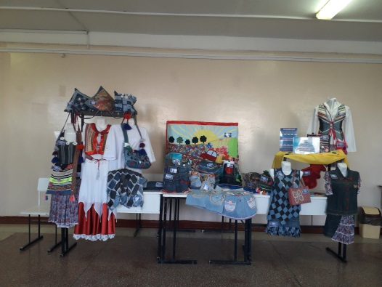
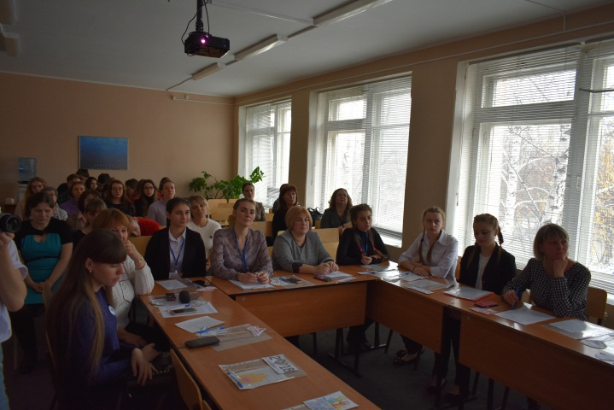
Деловая программа Региональных Чемпионатов конкурсов профессионального мастерства среди людей с инвалидностью «Абилимпикс»
2017 год
Количество мероприятий – 9
Количество участников – 196
Издан сборник материалов деловой программы Регионального чемпионата «Абилимпикс-2017»
2018 год
Количество мероприятий – 21
Количество участников – 394

Slide 20
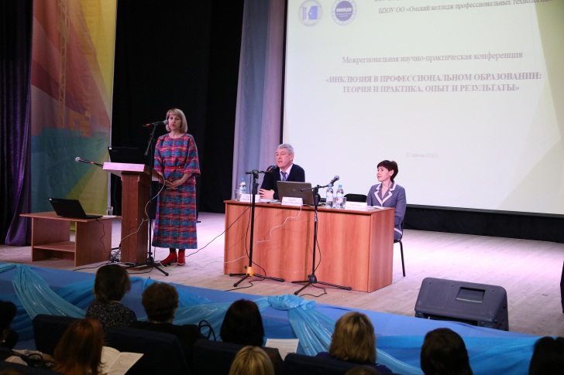
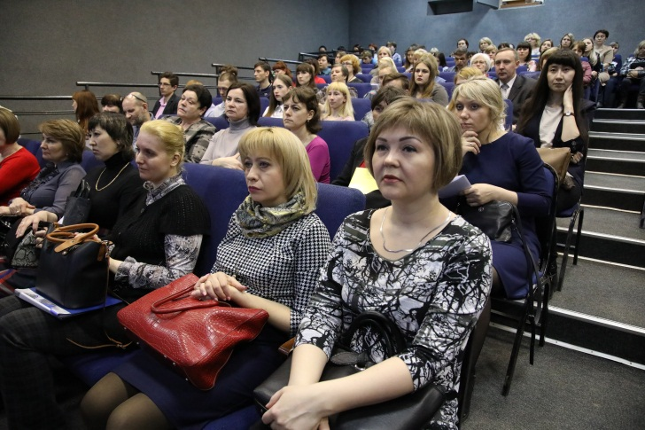
Межрегиональная научно-практическая конференция «Инклюзия в профессиональном образовании: теория и практика, опыт и результаты»
Дата проведения: 12.04.2018 г.
Организаторы (соучредители) конференции:
БОУ ДПО «Институт развития образования Омской области»
БПОУ ОО «Омский колледж профессиональных технологий».
12.04.2019 г. - Межрегиональная онлайн-конференция в соучредительстве с ГАОУ ВО МГПУ «Институт специального образования и комплексной реабилитации», регионов Сибирского округа и коллег из Омской области

Slide 21
Межведомственное взаимодействие и профориентация
Государственная служба занятости населения Омской области;
КУ ОО «Центр занятости населения города Омска»;
Общественные организации города Омска и Омской области: «Планета друзей», «Дети ангелы»;
БУ ОО «Центр профессиональной ориентации и психологической поддержки населения»;
КУ ОО «Адаптивная школа – интернат № 14»;
КУ ОО «Адаптивная школа – интернат № 15».
Количество проведенных мероприятий – 10
Количество участников – 214
Количество обучающихся с инвалидностью и ОВЗ, принявших участие - 86
Количество педагогов, принявших участие в мероприятиях – 120
Количество родителей, принявших участие в мероприятиях - 8

Slide 22
Организация и проведение реабилитационных мероприятий в рамках инклюзивного образования
Цель проведения реабилитационных мероприятий:
- нормализации эмоционального состояния,
- повышения стрессоустойчивости,
- совершенствованию осознанности,
- усиления силы контроля эмоций,
- восстановления работоспособности,
- приобретение навыков толерантного общения и эффективного взаимодействия между обучающимися,
- повышение эмоционального фона группы,
- формирование сплоченности в учебной группе,
- развитие коммуникативных умений.
№ п/п | наименование мероприятия | кол-во
1 | Сеанс в сенсорной комнате | 78
2 | Сеанс кинотерапии | 16
3 | Тренинг «Будь толерантным» | 7
4 | Индивидуальнная консультация | 16

Slide 23
Участие в конференциях, конкурсах, выставках, форумах (трансляция опыта)
№ п/п | Наименование мероприятия | уровень | количество
 |  |  | мероприятий
1 | Научно-практическая конференция | региональный | 2
 |  | межрегиональный | 4
 |  | всероссийский | 3
2 | Проектно-аналитическая сессия | всероссийский | 1
3 | Круглый стол | региональный | 1
4 | Форум | региональный | 1
5 | Научно-практический семинар | региональный | 2
6 | Конгресс-выставка | Международный | 1
7 | Публикация | Всероссийский, региональный | 7
 | ИТОГО |  | 22

Slide 24
Отчет региональной системы инклюзивного СПО Омской области за 2017-2018 уч. год
1 | Наличие плана по вопросам организации инклюзивного образования | 27 ПОО
2 | Наличие в Программе развития ПОО раздела «Организация инклюзивного образования» | 21 ПОО
3 | Количество обучающихся с инвалидностью и лиц с ОВЗ, из них: | 724
 | с инвалидностью | 222
 | с ограниченными возможностями здоровья, из них: | 502
4 | Количество выпускников с инвалидностью и лиц с ОВЗ, 2018 год | 292
5 | Количество трудоустроенных выпускников с инвалидностью и ОВЗ, 2017 г. | 219
6 | Количество образовательных программ, по которым обучаются студенты с инвалидностью, с ОВЗ | 92
7 | Наличие адаптированных образовательных программ | 15 ПОО
8 | Наличие паспорта доступности инфраструктуры | 37
9 | Наличие локального акта об организации инклюзивного образования | 37
10 | Наличие локального акта о порядке проведения и объеме подготовки по дисциплине «Физическая культура» для инвалидов, лиц с ОВЗ | 21
11 | Наличие программы содействия трудоустройству выпускников из числа инвалидов | 35

Slide 25
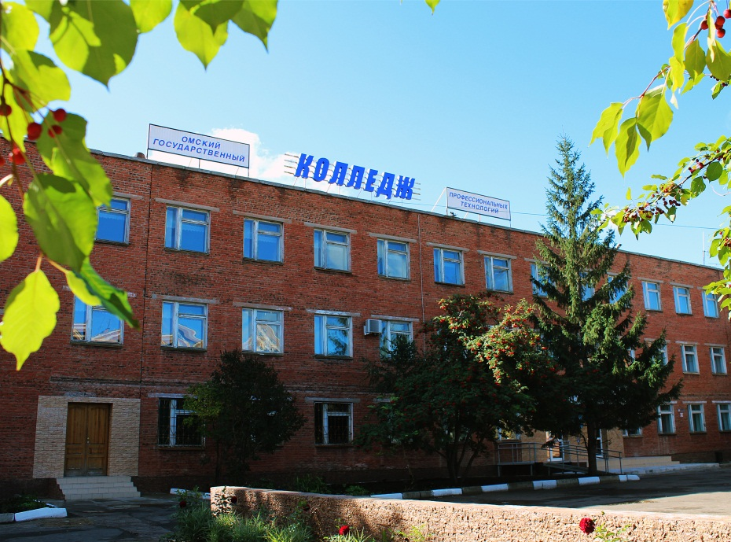
Адрес: г. Омск-73, ул. Дианова, 33 тел./факс: (3812) 74-93-46 Директор: Угрюмов Сергей Викторович
Бюджетное профессиональное образовательное учреждение Омской области «Омский колледж профессиональных технологий»
Web-сайт: www.omkpt.ru

